Slide 1
방음(Data) 측정 결과

Slide 2
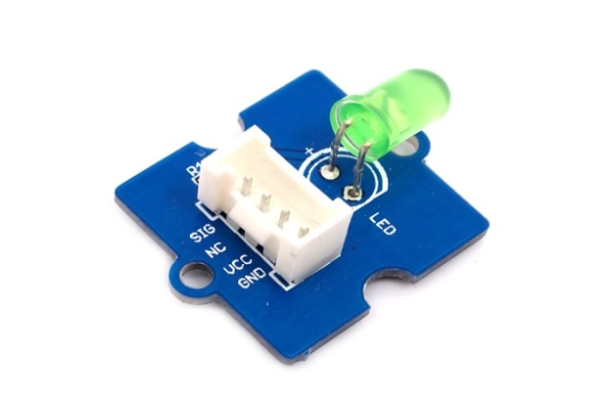
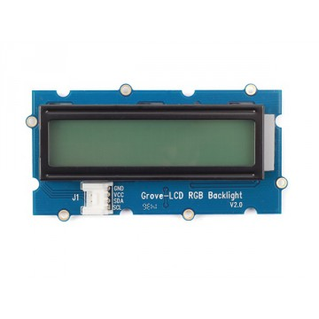
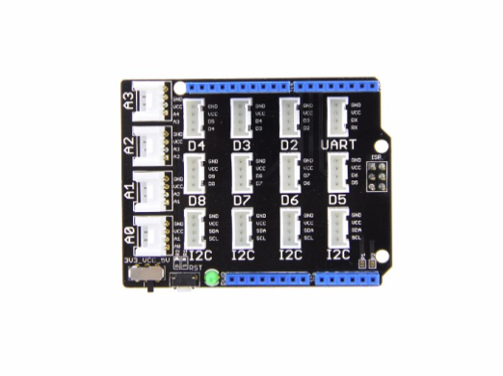
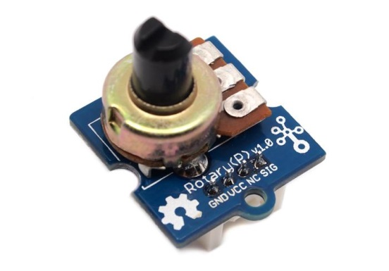
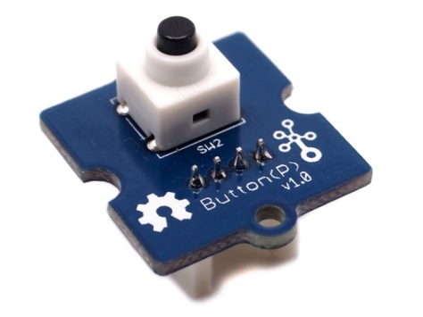
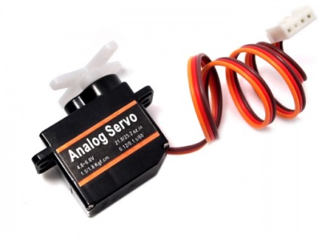
모듈 설명
Base Shield v2
:모듈 연결 시 사용
Grove – LED
:일정 데시벨 이상 일 때 점등
Grove – LCD
:버튼을 눌렀을 때 아날로그값 정보 표시
Grove – Mini Servo
: 소리 크기에 따라 방음 장치 작동
Grove –Rotary Sensor
:소리 센서를 대신하여 값 입력
Grove – Button
:전체 시작 작동 제어

Slide 3
모듈 사항
Grove - LED : 버튼의 ON OFF 가시화
Grove - LCD : 데시벨 측정(Rotation 값으로 변경)
Grove – Rotary : 소리센서를 대신하여 아날로그 값 받음
Grove - Button : ON OFF를 작동하기 위해 사용
Grove - Mini Servo : 소리가 커지고 작아짐에 따라 방음 장치를 close(0º) open(180º)를 사용

Slide 4
시스템 블록
Button
LCD
Input
on/off
Information
(data)
Galileo gen 2
LED
On
(System on)
Rotary
Input
ADC
Mini Servo
Sound block
(0~180)

Slide 5
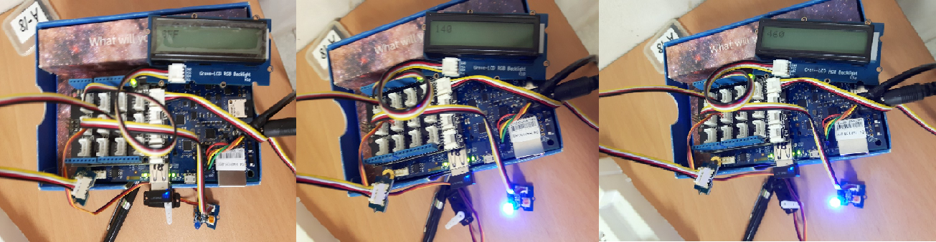
결과
버튼 누르기 전
버튼 누른 후
값 변환

Slide 6
참고문헌
http://iotdk.intel.com/docs/master/upm/

Slide 7
감사합니다.

